Slide 1
W sieci zależności: uniwersalizujące ujęcie
teorii „podatności na zranienia” wobec wyzwań kryzysu zdrowia psychicznego
Paweł Szałkowski
Uniwersytet Mikołaja Kopernika w Toruniu
Szkoła Doktorska Nauk Społecznych: „Academia Rerum Sociallium”

Slide 2
Kontekst i skala problemu
26,46%
13,4%
5 mln
Dorosłych Polaków
Dzieci i młodzieży
Dorosłych
doświadcza zaburzeń psychicznych
w ciągu życia
w wieku szkolnym (ponad 568 tys. osób) zmaga się z zaburzeniami psychicznymi
cierpi na zaburzenia lękowe
w ciągu życia
Badanie EZOP II (2018–2021) dostarcza niepodważalnych dowodów, że kryzys zdrowia psychicznego w Polsce jest fundamentalnym, uniwersalnym wyzwaniem, przenikającym każdą sferę życia społecznego.

Slide 3
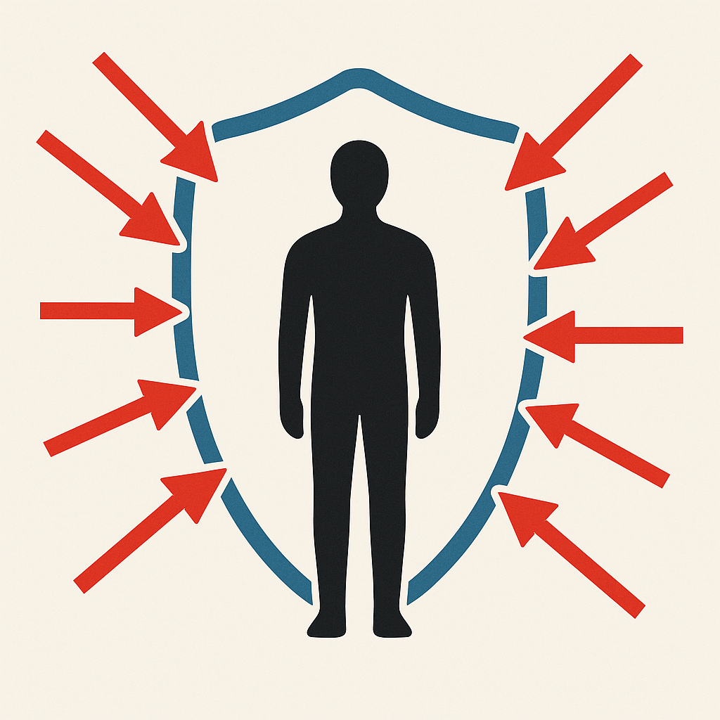

Zmiana paradygmatu:
Teoria podatności na zranienie
"Podatność to uniwersalna cecha ludzkiej kondycji"
"Nikt nie rodzi się odporny (No-one is born resilient)"
Podmiot Podatny
Nowa koncepcja człowieka, zastępująca liberalny ideał autonomicznej jednostki. Jesteśmy istotami ucieleśnionymi – nasze ciała są źródłem podatności.
Podatność Uniwersalna
To nie słabość! To stała, nieunikniona cecha każdego człowieka,
wynikająca z naszej cielesności i zależności od innych.

Slide 4
Odporność i rola państwa responsywnego
Odporność (Resilience)
Zasoby budujące odporność
Nie jest cechą wrodzoną czy siłą charakteru
Materialne: dochód, jedzenie, bezpieczne mieszkanie
Jest zdobywana poprzez dostęp do zasobów
Instytucjonalne: opieka zdrowotna, edukacja, sprawiedliwy system prawny
To zdolność radzenia sobie z nieuniknioną
podatnością
Społeczne: wsparcie bliskich, zaufanie, sieci kontaktów
Kulturowe: dostęp do informacji, możliwość uczestniczenia w kulturze, znajomość kodów kulturowych
Państwo Responsywne
Jego fundamentalną rolą jest aktywne odpowiadanie na fakt, że wszyscy jesteśmy podatni. Działa poprzez tworzenie uniwersalnych struktur wsparcia, a nie programów skierowanych tylko do "potrzebujących".

Slide 5
Skoro wszyscy jesteśmy podatni, dlaczego niektórzy
cierpią bardziej?
Paradoks Uniwersalności
Czy mówiąc, że "wszyscy jesteśmy podatni", nie ryzykujemy zatarcia i umniejszenia realnego, systemowego cierpienia grup historycznie dyskryminowanych?
Podatność (Vulnerability)
Bycie Skrzywdzonym (Realized Vulnerability)
Nasza stała, niezmienna, uniwersalna kondycja ludzka.
Stan potencjalny – możliwość bycia zranionym.
Faktyczne doznanie krzywdy, cierpienia, nierówności. Moment, gdy potencjalna podatność przeradza się w realny problem.

Slide 6
Dwa oblicza tego samego kryzysu
Case 1: Osoba w kryzysie ubóstwa
Case 2: Osoba z klasy średniej
Doświadcza uniwersalnej podatności
Doświadcza uniwersalnej podatności, ale i toksycznej kultury pracy
Wadliwe instytucje pozbawiły ją zasobów:
Brak zasobów materialnych na terapię
Posiada zasoby budujące odporność:
Umowa zlecenie bez prawa do płatnego L4
Materialne: stać ją na prywatną terapię
Termin do psychiatry za 10 miesięcy
Instytucjonalne: umowa o pracę (płatne L4)
Społeczne: kapitał społeczny, sieć wsparcia

Slide 7
Wyzwania w transformacji systemowej
Wyzwania teoretyczne
Wyzwania aplikacyjne
Pogodzenie jej uniwersalnego charakteru z koniecznością uchwycenia partykularnych losów ludzkich
Uchwycenie dynamicznego, procesualnego charakteru podatności, która zmienia się w cyklu życia
Konieczność oceny skuteczności instytucji publicznych nie przez pryzmat liczby beneficjentów, ale ich "responsywności”
Neoliberalne przekonanie o samowystarczalności jednostki
Resortowość instytucji – brak współpracy między opieką zdrowia a pomocą społeczną
Logika krótkoterminowych kosztów
Stygmatyzacja i upolitycznianie problematyki zdrowia psychicznego

Slide 8
Wniosek - Zmiana pytania kluczowego
Paradygmat indywidualistyczny: "Kto jest podatny na zaburzenia? Kto sobie radzi?"
Teoria podatności: "Jakie procesy, instytucje i struktury zawodzą w swojej roli, osłabiając naszą wspólną, uniwersalną odporność psychiczną?"
Ta zmiana pytania to nie semantyka – to rewolucja w myśleniu, która prowadzi do zupełnie innego rodzaju rekomendacji i działań systemowych.

Slide 9
Bibliografia
Kiejna, A., Wojtyniak, B., Moskalewicz, J. (Eds.), 2012. Kondycja psychiczna mieszkańców Polski: raport z badań “Epidemiologia zaburzeń psychiatrycznych i dostęp do psychiatrycznej opieki zdrowotnej - EZOP Polska.” Instytut Psychiatrii i Neurologii, Warszawa.a
Fineman, M.A., 2010. The Vulnerable Subject and the Responsive State.
Fineman, M.A., 2020. Beyond Equality and Discrimination. SMU L. Rev. F. 73, 51–62. https://doi.org/10.25172/slrf.73.1.7
Fineman, M., 2017. Vulnerability and inevitable inequality. Oslo Law Review 4, 133–149.
Gilson, E., 2011. Vulnerability, ignorance, and oppression. Hypatia 26, 308–332.
Gibb, C., 2018. A critical analysis of vulnerability. International journal of disaster risk reduction 28, 327–334.
Karwacki, A., Kaźmierczak, T., 2020. ZARZĄDZANIE USŁUGAMI W CENTRUM USŁUG SPOŁECZNYCH. Kancelaria Prezydenta Rzeczypospolitej Polskiej.
Rymsza, M., 2020. DLACZEGO CENTRUM USŁUG SPOŁECZNYCH? Kancelaria Prezydenta Rzeczypospolitej Polskiej.
Wyniki badania – Badanie EZOP II, URL https://ezop.edu.pl/wyniki-badania/ (dostęp 11.09.2025).
Karwacki, A., & Volterrani, A. (2025). Universal Vulnerability as the Basis for the Narrative Underpinning Contemporary Social Policy: Individual Fragility, the Responsive State, and the Comprehensive Diagnosis Model. Kultura i Społeczeństwo, 69(2), 11-30.

Slide 10
Dziękuję za uwagę
Paweł Szałkowski
Uniwersytet Mikołaja Kopernika w Toruniu
Szkoła Doktorska Nauk Społecznych: „Academia Rerum Sociallium”
Adresy korespondencyjne: szalkowski@doktorant.umk.pl / pawelszalkowski10@gmail.com

